Slide 1
En sikker, sund og social start på dagen

Slide 2
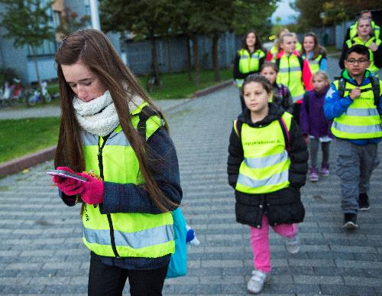
Gåbus i tal
Gåbus koster ikke noget
54 igangsatte Gåbusskoler i Danmark
Lige nu er der 400 passagerer og 450 chauffører med i Gåbus.
Siden 2012 har ca. 2100 passagerer og 2200 chauffører i alt deltaget.
Små og store ben har tilsammen gået mere end 58.000 kilometer
Vil du vide mere? www.gåbus.dk
Notes:
Det er gratis at komme med på “vognen”. Se næste slide.
På www.gåbus.dk finder I yderligere oplysninger og kan læse mere om projektet.

Slide 3
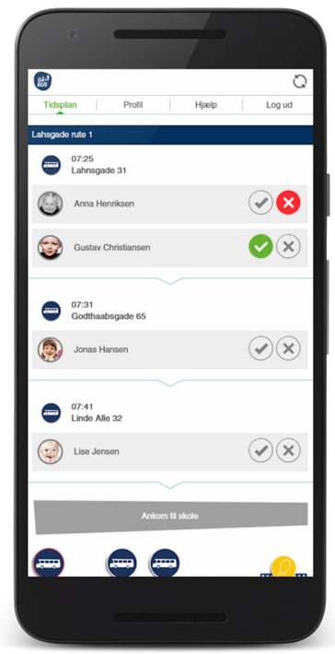
Gåbus leverer kvit og frit
Opstartspakke (10 chaufførjakker/12 veste og 6 skilte)
Afholdelse af Superbruger- og Chaufførkursus
Kursusmateriale til videre uddannelse af chauffører
Belønningsdag med gratis deltagelse for chauffører
Skolemateriale, udstyr og merchandise
Løbende support
IT-support i tilfælde af tekniske problemer

Slide 4
Gåbus i billeder på 3 minutter
Klik på billedet - se video
Notes:
Gåbusvideo (klik på billedet): Giver en kort “smagsprøve” på Gåbus fra flere perspektiver – passager, forældre, lærer og skoleledelse.

Slide 5
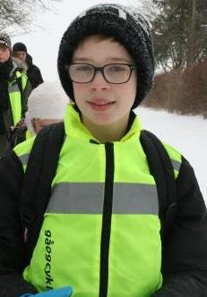
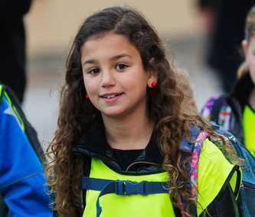
Hvem er med i en Gåbus?
Chauffører: 6. – 9. klasse​
Anbefales: Stor cyklistprøve/vurderet egnet​
Passagerer: 0. – 3. klasse​
Anbefales: Gåprøve/vurderet egnet​
Notes:
OBS: Det er her vigtigt, at læreren/tovholderen i sin rekruttering og vurdering af kommende chauffører især ser på modenhed og ansvarsbevidsthed.
Som passager skal man også være moden – “parat” – til at modtage en kollektiv besked. Et kendskab til de mest basale færdselsregler er også ønskeligt.

Slide 6
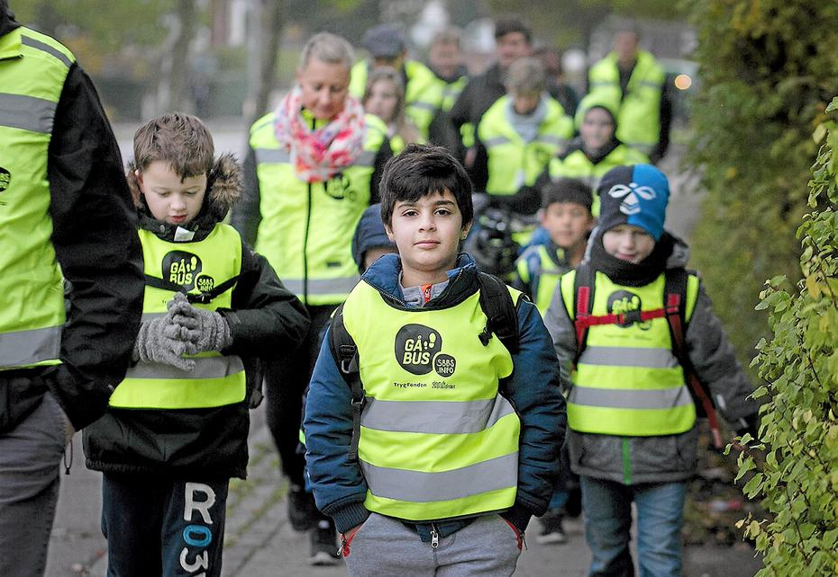
Hvor mange kan være med i en Gåbus?
2 chauffører pr. bus – en foran og en bagved
12 passagerer pr. Gåbus – alt efter lokale forhold
I kan etablere flere Gåbusser/ruter på skolen
Notes:
Der er en klar, fast struktur om Gåbus ift. bemanding.
I forhold til sikkerhed (Rådet for Sikker Trafik) anbefales det, at der max. er 12 passagerer i en Gåbus. Der skal altid være to chauffører I Gåbussen.
Godt råd: Det er en god ide at starte op med flere ruter på skolen – en Gåbus = en rute.

Slide 7
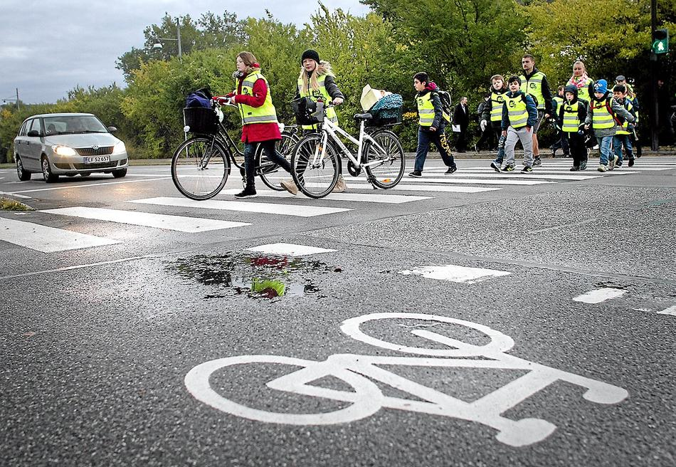
Hvorfor en Gåbus?
Sikkert
Trafik omkring skolen
Fællesskab og trivsel
Skoleklar
Hjælp i en presset morgenstund
Sundt
Notes:
Sikkert: Passagererne går med ældre, udvalgte og uddannede chauffører/elever. De er uddannet på et chaufførkursus udarbejdet af Dansk Skoleidræt og Rådet for Sikker Trafik.
Trafik omkring skolen: Gåbus medfører færre biler omkring skolen – og potentielt færre farlige situationer.
Fællesskab og trivsel: Fællesskab små og store imellem. God start på dagen. Både passagerer og chauffører vokser af det.
Skoleklar (og Sundt): Aktiv og frisk start på dagen. Motion fra morgenstunden. Aktiv transport fremmer koncentration og læring.
Hjælp i en presset morgenstund: Barnet transporterer sig selv til skole – og det kan hjælpe til en mindre hektisk morgen. Gåbus følger en fast rute- og tidsplan – og bringer barnet sikkert i skole til tiden.
OBS: Se evt. faktaark om fordele ved aktiv transport – Sunde Børn bevæger Skolen-faktaark: http://xn--sundebrnbevgerskolen-s0b40b.dk/inspiration-og-materialer/faktaark/

Slide 8
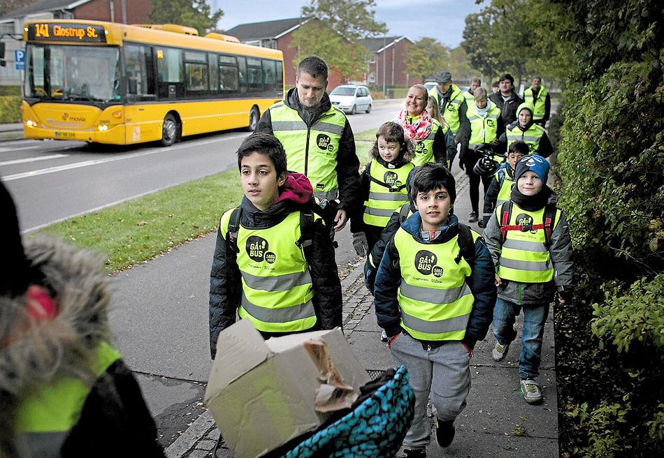
Gåbus – sikkerhed kommer først
Dansk Skoleidræt, TrygFonden og Rådet for Sikker Trafik
Uddannede og egnede chauffører
Kontaktpersoner – skole og måske forældre
Trafiksikkert udstyr og kommunikationsværktøj
Notes:
Dansk Skoleidræt, TrygFonden og Rådet for Sikker Trafik står bag Gåbus som garanter for et sikkert koncept med høj kvalitet.
Chaufførerne udvælges målrettet af skolens tovholder(e) og uddannes på et chaufførkursus udarbejdet af Dansk Skoleidræt og Rådet for Sikker Trafik.
Der er tilknyttet to kontaktpersoner til skolens Gåbus – det kan både være skolens personale og/eller forældre.
Trafiksikkerhed: Både chauffører og passagerer er synlige i trafikken. De bærer EU-godkendte trafikveste og chaufførjakker, der lyser godt op.
Kommunikationsværktøj: Godt overblik for alle interessenter (tovholder, chauffører og forældre) og push-beskeder direkte til forældrene via Gåbus-app´en.

Slide 9
Hvordan tilmelder jeg mit barn?
App.gåbus.dk – Tryk på ”Log ind”
Notes:
Tilmelding: Når Gåbus er igangsat på skolen, kan forældre tilmelde deres barn via app.gåbus.dk. Gåbus kan også downloades som app til smartphones i diverse app-stores.
OBS: Med fordel kan det vises direkte på mødet, hvis I som skole har været på Superbrugerkursus og er oprettet – så forældre kan se rute(r), stoppesteder, chaufførplan og tilmelding.

Slide 10
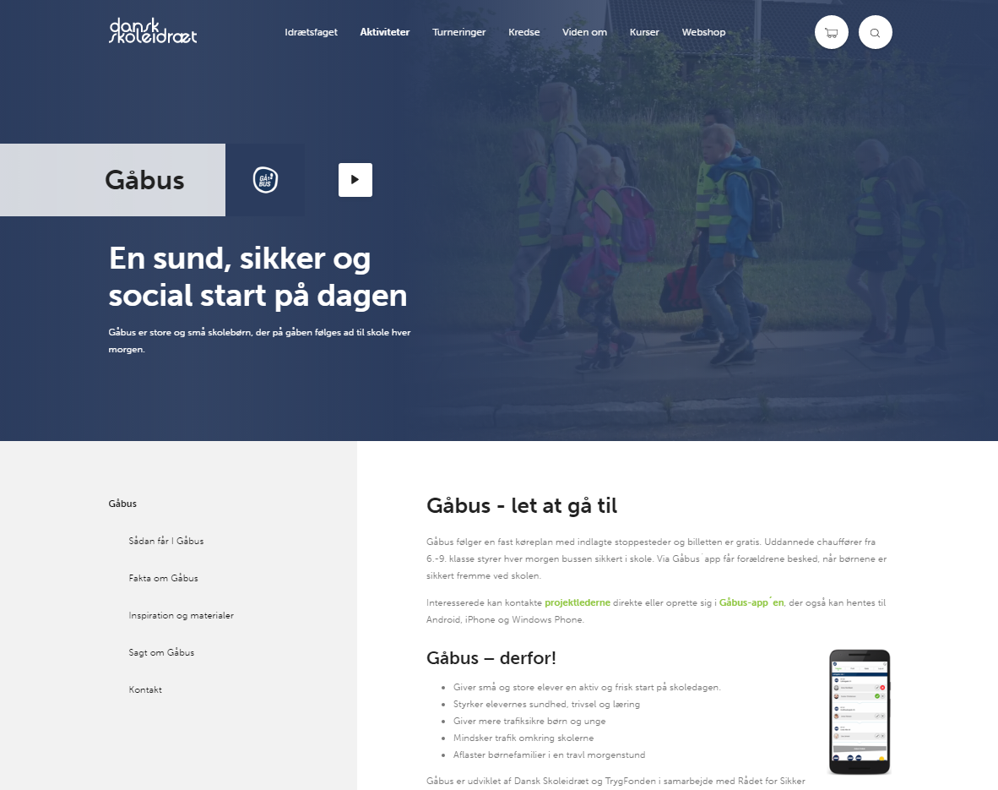
Hvor finder jeg yderligere information?
www.gåbus.dk
Kontakt projektlederne - tryk her
Notes:
Tryk på linket for at gå til Gåbus´ hjemmeside.
Her kan I læse meget mere om Gåbus + finde materialer.
Her kan du/I også kontakte Gåbus, hvis I har yderligere spørgsmål.

